Slide 1











Kierunek studiów: ZARZĄDZANIE
Moduł informatyczny

Slide 2
Dlaczego warto wybrać moduł informatyczny?
Zapewne zadajesz sobie teraz pytanie: „Do czego potrzebna jest mi informatyka skoro podjąłem studia na kierunku Zarządzanie? Gdybym chciał uczyć się informatyki rozpocząłbym studia na zupełnie innym wydziale.”
Tak postawione pytanie jest błędne ☺
Odwróćmy je zatem i zapytajmy inaczej: „Czy w dzisiejszym świecie możliwe jest zarządzanie czymkolwiek bez użycia technologii cyfrowych…a więc właśnie informatyki?”

Slide 3
Dlaczego warto wybrać moduł informatyczny?
Aby odpowiedzieć na tak zadane pytanie, zostawmy na moment problematykę zarządzania poważnymi przedsiębiorstwami, projektami, zasobami ludzkimi oraz wszelkimi innymi formami zarządzania w biznesie.
Zacznijmy od czegoś prostszego…
…zacznijmy od zarządzania swoim prywatnym czasem oraz sprawami ☺

Slide 4


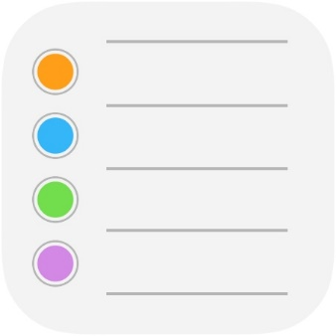

Dlaczego warto wybrać moduł informatyczny?
Czy wyobrażasz sobie w dzisiejszych czasach zarządzanie nimi bez stosowania narzędzi informatycznych?
kontakty
kalendarz
lista zadań do wykonania
notatki

Slide 5




Dlaczego warto wybrać moduł informatyczny?
Czy wyobrażasz sobie komunikację ze znajomymi oraz załatwianie spraw bieżących bez użycia…
poczty elektronicznej
komunikatorów tekstowych
telefonii internetowej
spotkań wideokonferencyjnych

Slide 6


Dlaczego warto wybrać moduł informatyczny?
Czy masz świadomość tego, że Twoje dane oraz aplikacje coraz częściej są przetwarzane w tzw. chmurze?
serwisy i usługi dostępne przez przeglądarkę
magazyny danych (Google Drive, Dropbox, One Drive, itp.)

Slide 7
Dlaczego warto wybrać moduł informatyczny?
Czy wyobrażasz sobie, że wszystkie te usługi zostają wyłączone, a Ty musisz nagle zacząć funkcjonować bez nich?
To pytanie zostawmy bez odpowiedzi ☺

Slide 8
Dlaczego warto wybrać moduł informatyczny?
Zarządzanie we współczesnym biznesie wygląda pod tym względem identycznie. Jego nierozłączną częścią są dziś najróżniejsze systemy i rozwiązania informatyczne, wykorzystywane do niezliczonych zadań:
do zarządzania zasobami ludzkimi w firmie,
do zarządzaniem finansami oraz wynagrodzeniami pracowników,
do zarządzania kontrahentami oraz relacjami z klientami,
do planowanie spotkań i zarządzania projektami,
do pracy grupowej oraz współdzielenia dokumentów,
do współpracy i komunikacji na odległość,
oraz do wielu innych zadań, zależnie od specyfiki danego przedsiębiorstwa.

Slide 9
Dlaczego warto wybrać moduł informatyczny?
Wszystkie te rozwiązania łączy jedno – dane cyfrowe.
To właśnie dane są wspólnym mianownikiem wszystkich współczesnych rozwiązań i systemów informatycznych, niezależnie od branży oraz ich przeznaczenia.
Na module informatycznym nauczysz się najważniejszych technik oraz narzędzi gromadzenia i przetwarzania danych, niezbędnych do skutecznego zarządzania współczesnym przedsiębiorstwem – niezależnie od jego skali oraz profilu działalności. Będziesz przygotowany do podjęcia pracy nie tylko na stanowisku managera, ale również specjalisty do spraw przetwarzania i analizy danych cyfrowych.

Slide 10




Typowy cykl życia danych w przedsiębiorstwie
1. Gromadzenie w aplikacji użytkownika (wprowadzanie do systemu)
2. Przechowywanie w specjalistycznych bazach danych
4. Analiza i wizualizacja wyników
3. Przetwarzanie w centrach obliczeniowych

Slide 11
Typowy cykl życia danych w przedsiębiorstwie
Przykład:
1. Wprowadzanie nowo zakupionych przedmiotów do programu magazynowego przedsiębiorstwa
2. Tak wprowadzone dane są przechowywane w sposób bezpieczny w specjalistycznych bazach danych
3. Gdy sprzedajemy towar klientom, stany magazynowe są pomniejszane, a więc następuje przetwarzanie wcześniej wprowadzonych danych
4. Co miesiąc sporządzane są różnorodne raporty i analizy, dotyczące poziomu sprzedaży przedsiębiorstwa, na podstawie których Zarząd podejmuje decyzje rozwojowe…generując tym samym kolejne dane
Bez systemu informatycznego nie da się dziś zarządzać procesem sprzedaży!

Slide 12

Przedmioty realizowane na module
Wstęp do sieci komputerowych i przetwarzania w chmurze
Projektowanie stron www
Wstęp do Data Science i uczenia maszynowego
Programowanie w języku VBA
Zaawansowane zastosowania MS Excel
Wprowadzenie do baz danych
Oprogramowanie analiz biznesowych
Informatyka w rachunkowości
Systemy informatyczne zarządzania

Slide 13
Co po studiach na module informatycznym?
Wybrane umiejętności i wiedza zdobyta na studiach:
optymalny wybór narzędzi informatycznych wspomagających zarządzanie w różnych gałęziach biznesu,
efektywne wykorzystywanie specjalistycznych systemów i rozwiązań IT,
projektowanie, implementacja, utrzymywanie i rozwój systemów bazodanowych,
zaawansowana analiza danych biznesowych w oparciu o najnowsze rozwiązania Business Intelligence, w tym techniki Machine Learning,
wizualizacja danych, tworzenie interaktywnych dashboardów zarządczych,
modelowanie i analiza danych na platformie MS Excel oraz w rozwiązaniach dedykowanych (R, Gretl, SPSS, SAP Predictive Analytics, Qlik Sense, Power BI),
umiejętność projektowania i implementacji stron internetowych oraz rozwiązań e-commerce,
zarządzanie zespołami programistów oraz inżynierów wsparcia informatycznego (dzięki zrozumieniu podstaw działania systemów, sieci, baz danych oraz programowania).

Slide 14
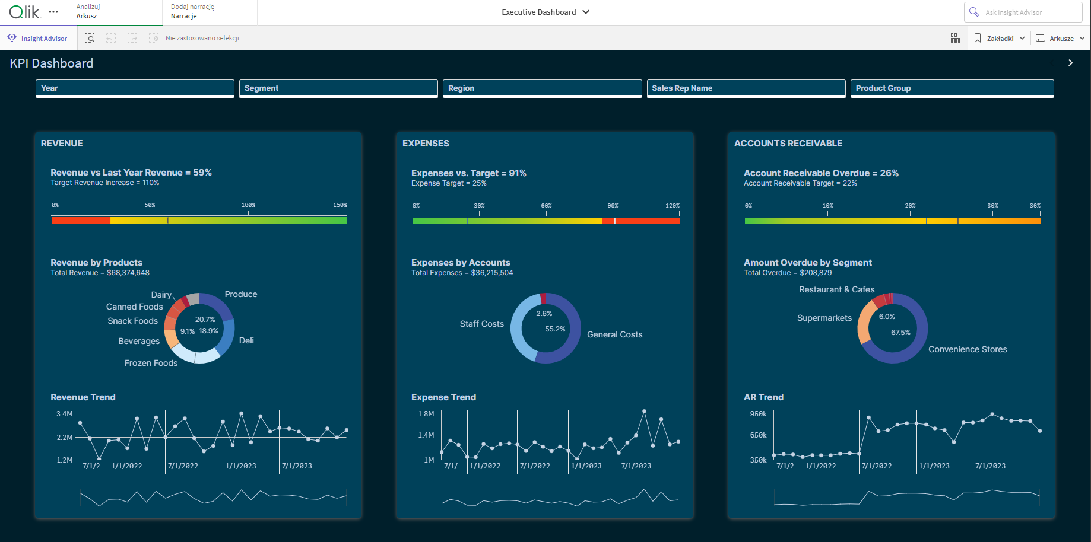
Co po studiach na module informatycznym?
Interaktywne wizualizacje, stanowiące podstawę pracy każdego zarządu, nie są tworzone przez informatyków - tworzą je absolwenci modułu informatycznego ☺

Slide 15
Co po studiach na module informatycznym?
Wszystkie efekty kształcenia dla modułu informatycznego:
https://www.econ.umk.pl/panel/wp-content/uploads/Efekty-Zarzadzanie-I-stopie%C5%84.pdf

Slide 16
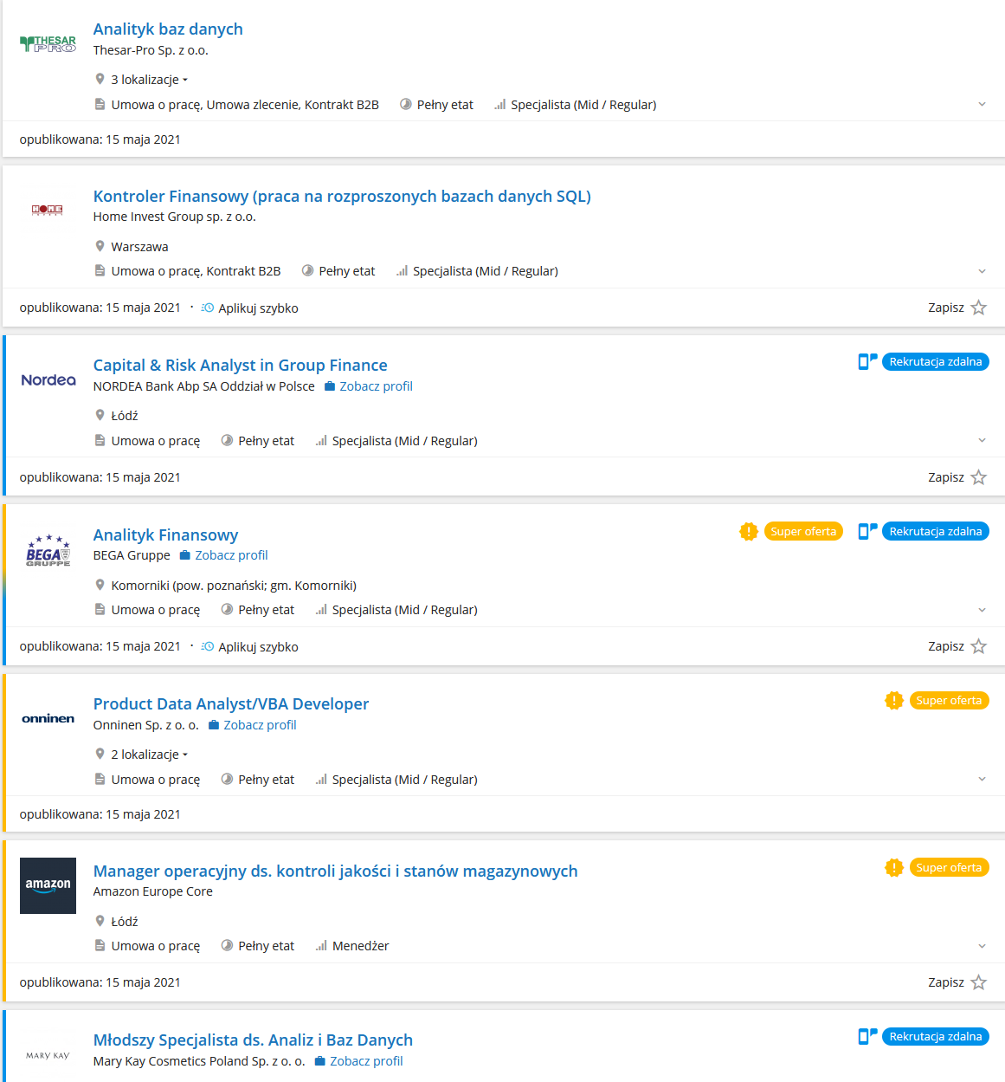
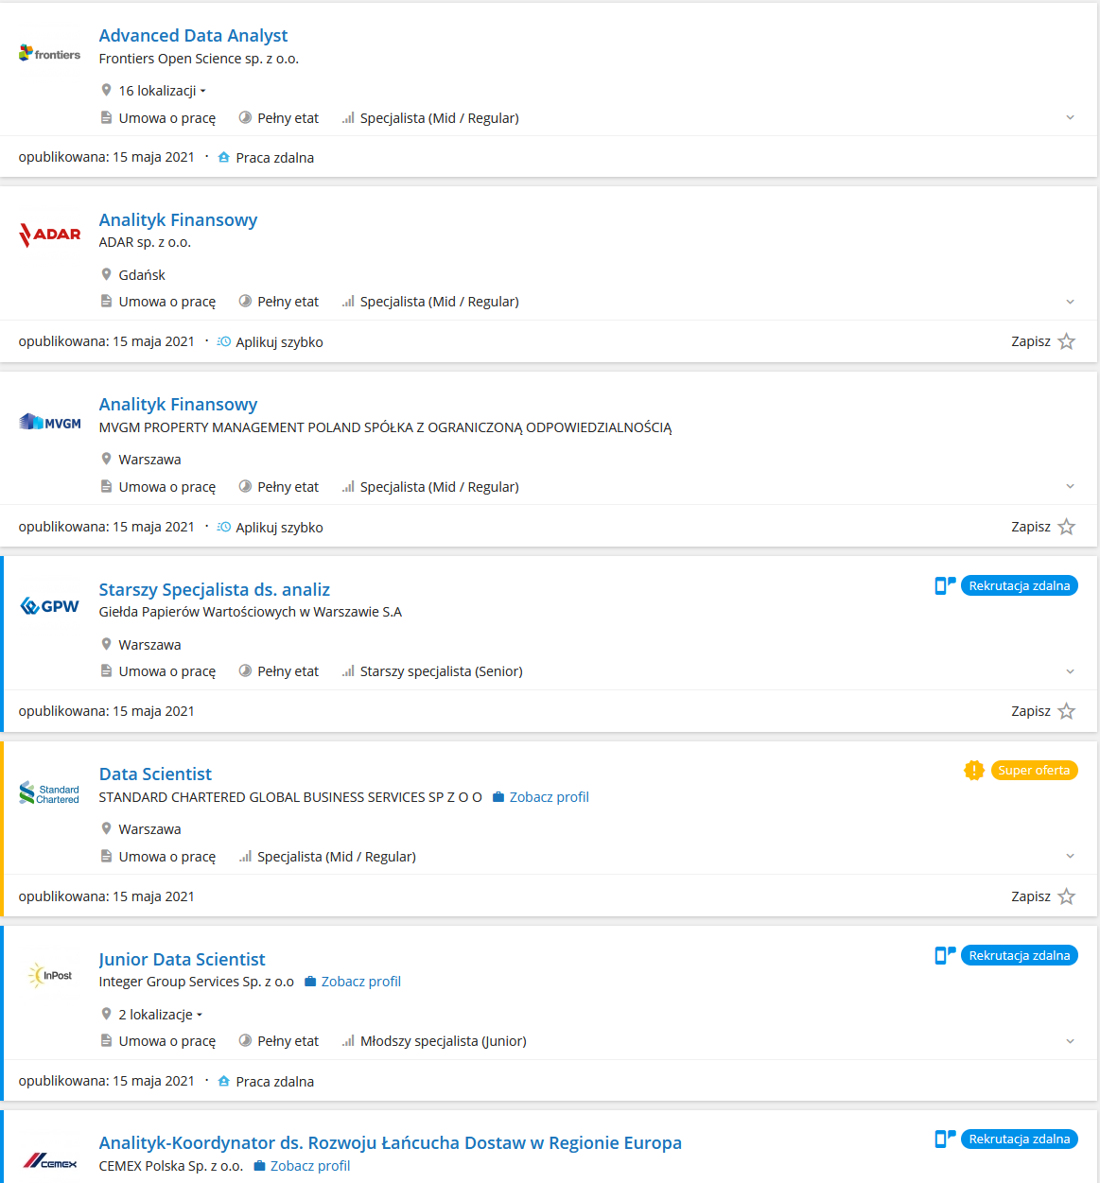
Oferty pracy? Do wyboru, w różnych branżach…

Slide 17
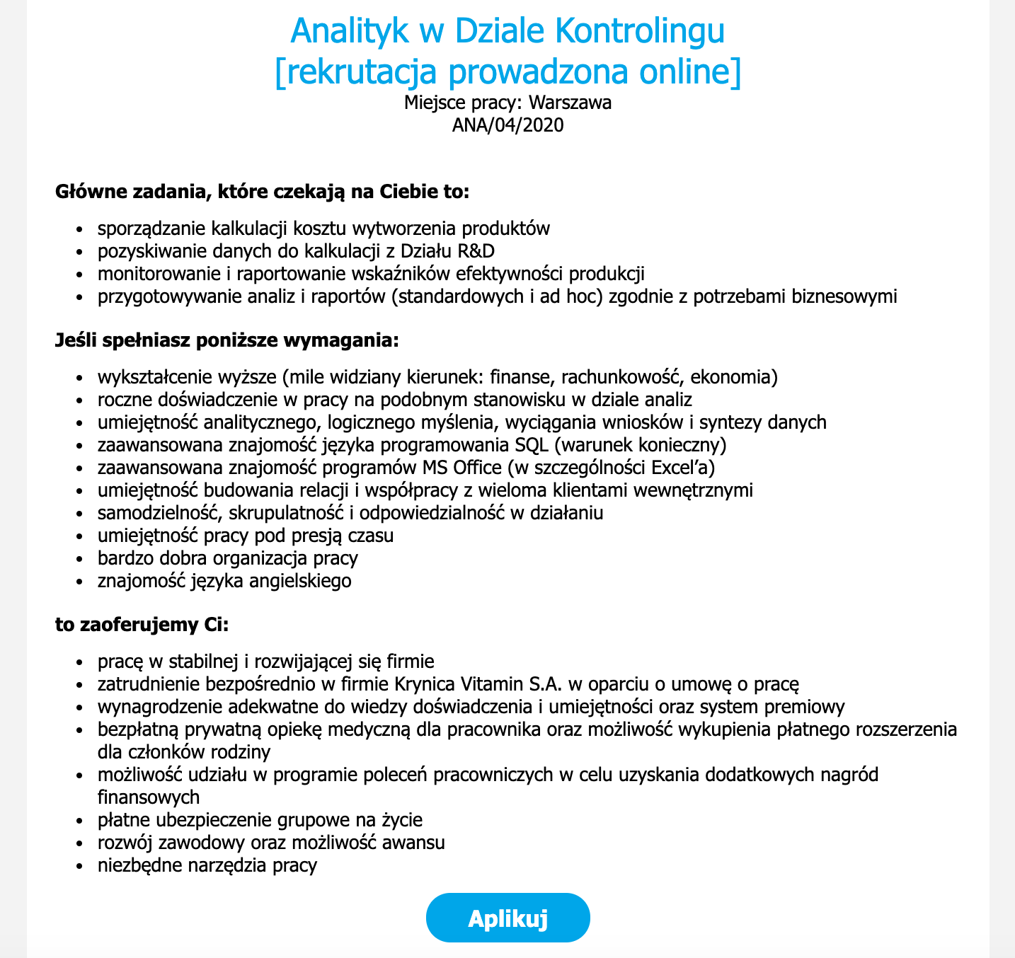
Przykładowa oferta z pracuj.pl: analityk danych

Slide 18
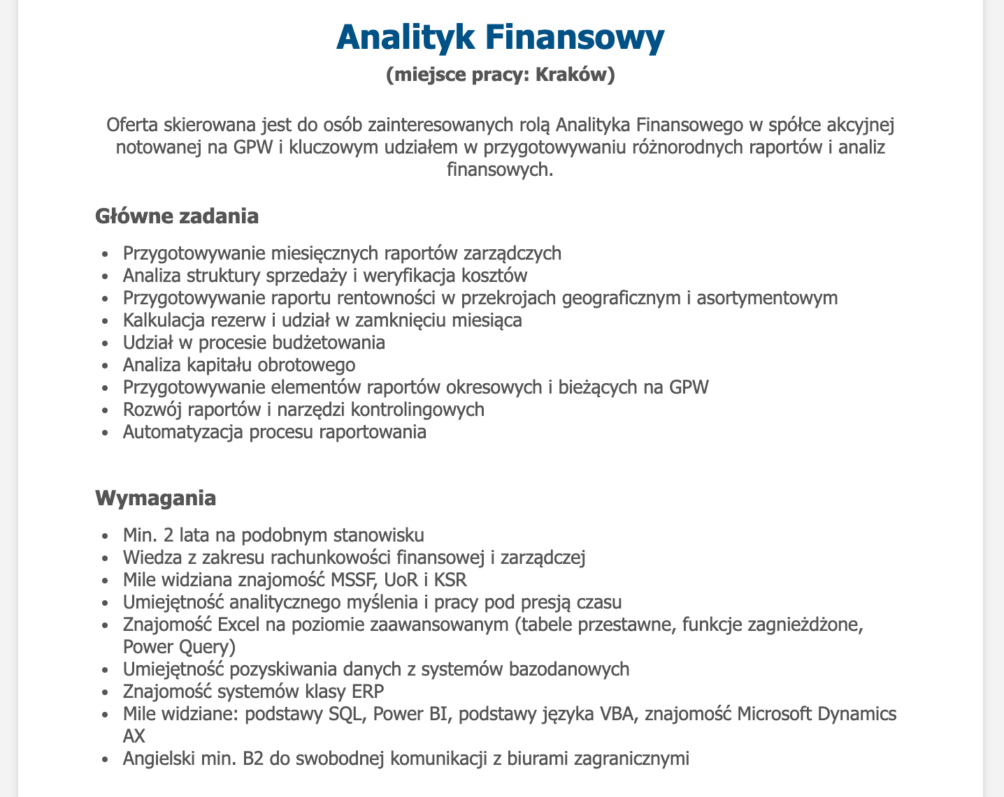
Przykładowa oferta z pracuj.pl: analityk finansowy

Slide 19
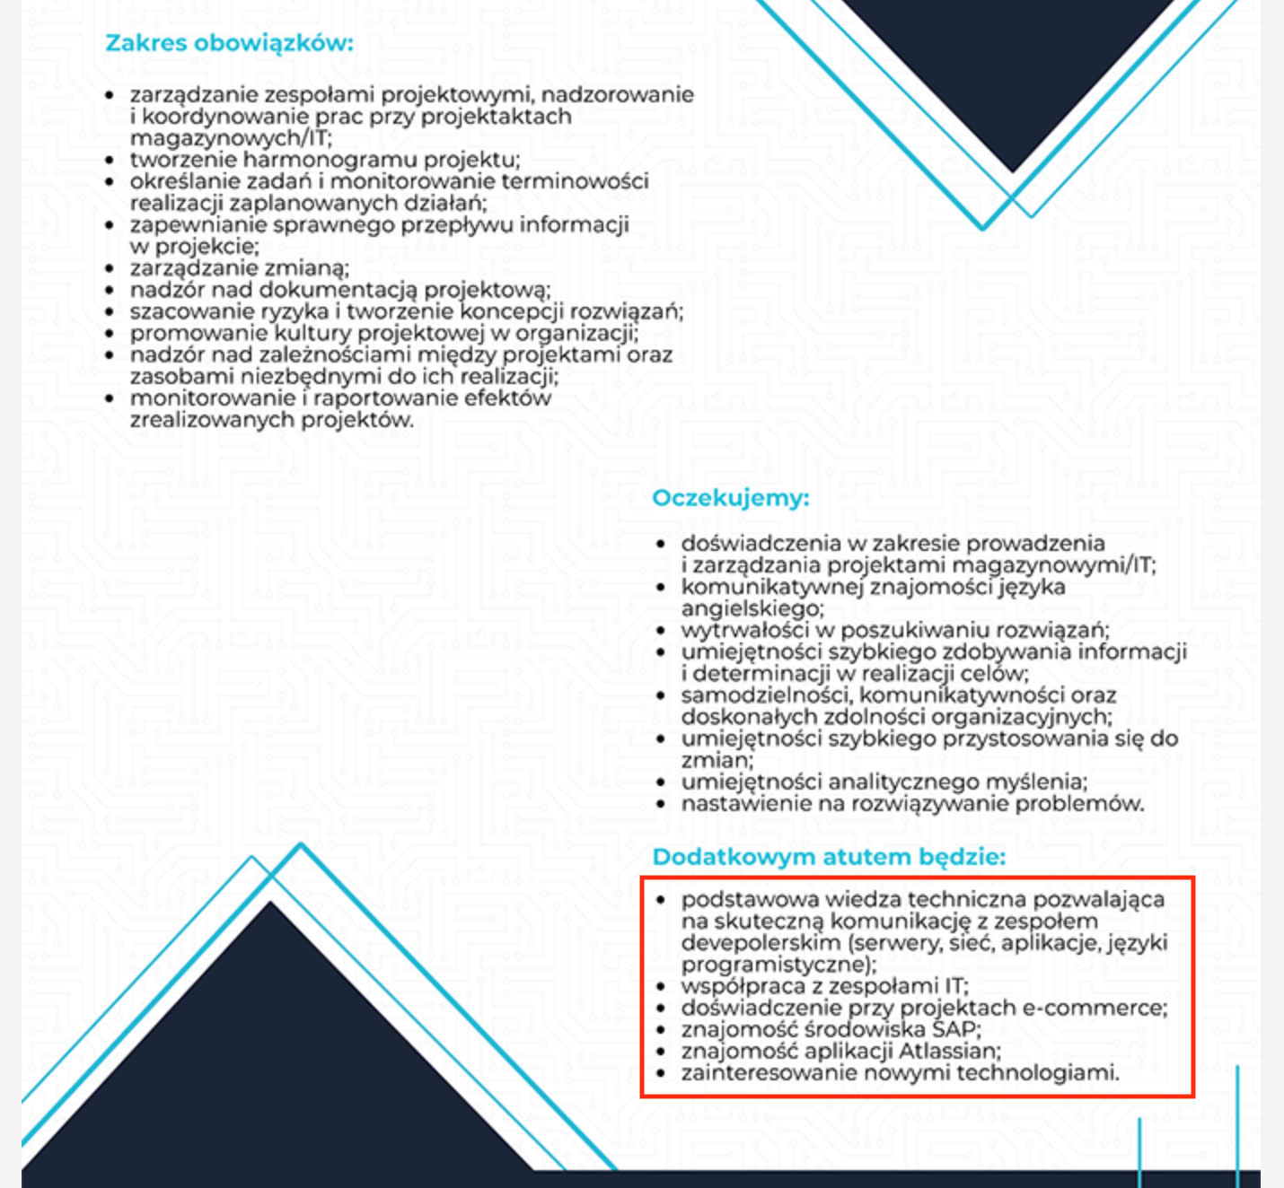
Przykładowa oferta z pracuj.pl: kierownik projektów

Slide 20
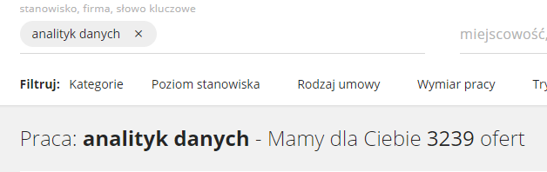
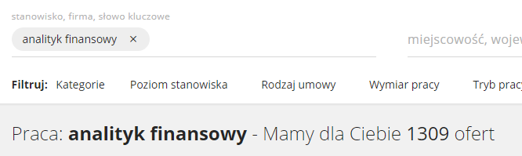
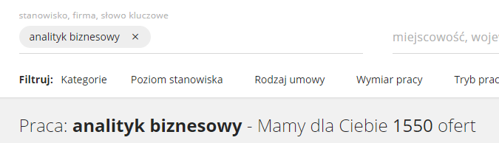
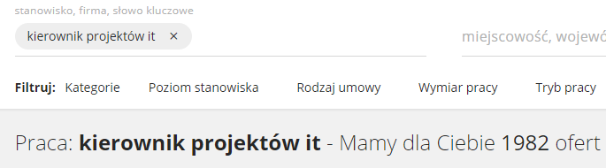
..oraz szereg innych związanych z analizą danych..

Slide 21
„Last but not least”
moduł informatyczny = teoria + praktyka
Teoria – ogólna wiedza z zakresu zarządzania oraz przetwarzania danych
Praktyka – od początku równoległa praca w laboratorium komputerowym,
z wykorzystaniem specjalistycznych narzędzi informatycznych, które będzie
można spotkać w późniejszej pracy zawodowej – tym samym, dzięki licznym
ćwiczeniom przy komputerze lepiej przyswoisz sobie podstawy teoretyczne.

Slide 22
Będziesz w dobrych rękach ☺
Opiekę merytoryczną nad modułem sprawuje:
Katedra Zastosowań Informatyki i Matematyki w Ekonomii

Slide 23




Będziesz w dobrych rękach ☺
Osiągnięcia dydaktyczne Katedry
Uruchomienie nowych studiów podyplomowych Data Science w biznesie (wspólnie z SAP Polska i Wydziałem Matematyki
i Informatyki UMK).
Afiliacja w SAP University Alliances, dostęp dla studentów
i pracowników do pełnoskalowego systemu klasy ERP z klientem GBI, bezpłatny dostęp dla pracowników do ogromnego repozytorium wiedzy SAP Learning Hub.
Uruchomienie programu certyfikatów SAP Student Recognition Awards dla absolwentów specjalności Informatyka w biznesie.
Opieka i administracja afiliacji Wydziału w programie Microsoft Corporation - Microsoft Imagine Premium.
Utworzenie Koła Naukowego Data Explorers.

Slide 24





Będziesz w dobrych rękach ☺
Osiągnięcia dydaktyczne Katedry
Współpraca z Technology Evaluation Centers Inc (umowa partnerska) oraz firmą Signavio (BPM Academic Initiative).
W ramach współpracy z TEC Wydział (i UMK) posiada afiliację w The TEC University Program oraz bezpłatny dostęp do narzędzi IT (analityka porównawcza systemów transakcyjnych) i materiałów dydaktycznych.
W ramach współpracy z Signavio studenci mają bezpłatny dostęp do platformy Signavio (przeznaczenie – modelowanie procesów i map procesów biznesowych w notacji BPMN, UML i innych).
Organizacja wykładów otwartych dla studentów WNEiZ prowadzonych przez przedstawicieli przedsiębiorstw z branży IT (np. Atos, Vivid Games).
Organizacja warsztatów dla studentów z narzędzi Business Intelligence wraz z firmą Data Wizards.

Slide 25
Będziesz w dobrych rękach ☺
Osiągnięcia naszych studentów
Wioleta Zgliczyńska - II miejsce w kategorii najlepsza praca magisterska w konkursie pod patronatem Prezesa GUS na najlepszą pracę magisterską i doktorską z zakresu statystyki, obronione w roku akademickim 2017/2018.
Mateusz Żukowski i Marcin Stawarz - II miejsce w ogólnopolskim konkursie Lion's Den Risk Modelling Challenge 2019 (zorganizowanym przez ING Bank Śląski oraz ING Tech Poland) za przeprowadzenie optymalizacji portfela kredytowego banku z zastosowaniem metod uczenia maszynowego.
Mateusz Żukowski – uzyskanie w trakcie studiów prestiżowej licencji doradcy inwestycyjnego.
Dawid Megger – pierwsze miejsce w wydziałowym konkursie na najlepsze prace magisterskie obronione w roku akademickim 2018/2019.

Slide 26
Będziesz w dobrych rękach ☺
Osiągnięcia naszych studentów
Maj 2022 - Zespół studentów Wydziału Nauk Ekonomicznych i Zarządzania, w składzie: Weronika Człapińska, Sebastian Smoliński, Mateusz Starzyk i Wiktor Zmarz zajął III miejsce w regionalnym konkursie ERPsim DACH + Central Europe Competition, awansując tym samym do konkursu finałowego 14-th ERPsim International Competition. Na szczególne podkreślenie zasługuje fakt, iż zespół studentów debiutował w tych rozgrywkach. Opiekunem zespołu jest dr hab. Sylwester Bejger, prof. UMK, który jest także certyfikowanym instruktorem ERPSim.
Osiągnięcia pracowników Katedry
https://www.econ.umk.pl/zastosowan-informatyki-i-matematyki-w-ekonomii/osiagniecia/

Slide 27
Będziesz w dobrych rękach ☺
Osiągnięcia naszej Katedry
Współorganizacja Ogólnopolskiego Seminarium Naukowego „Narzędzia Business Intelligence w działalności gospodarczej” w 2018 r.
Organizacja XXXVIII Ogólnopolskiej Konferencji im. Profesora Władysława Bukietyńskiego „Metody i zastosowania badań operacyjnych” - MZBO 2019.
Organizacja ogólnopolskich konferencji naukowych "Uczenie Maszynowe w Ekonomii i Finansach" – UMEF 2021, UMEF 2023.
Przygotowanie nowego laboratorium komputerowego na WNEiZ. Wdrożenie nowoczesnego wyposażenia istniejących laboratoriów.
Współtworzenie nowego kierunku studiów Gospodarka cyfrowa.

Slide 28

Koło Naukowe Data Explorers
Dołącz do naszego Koła Naukowego Data Explorers!
Dlaczego warto?
Rozwój umiejętności.
Projekty i praktyka.
Networking.
Spotkania z praktykami.
Wsparcie w karierze.
Kontakt:
Facebook: Data Explorers
Email: dataexplorers.umk@gmail.com

Slide 29
Szukasz pomysłu na studia II-go stopnia?
Po skończonym module informatycznym na kierunku zarządzanie, naturalnym wyborem jest specjalność Informatyka w biznesie, na której zgłębisz wiedzę z zakresu baz danych, hurtowni danych oraz zarządzania wielkimi zbiorami danych (Big Data)
WYBIERZ MODUŁ INFORMATYCZNY!
ZAPRASZAMY!
KATEDRA ZASTOSOWAŃ INFORMATYKI I MATEMATYKI W EKONOMII

